Slide 1
Sv. martin na bílém koni
Milé děti a milí rodiče,
než se budeme moci znovu vidět, připravily jsme si pro Vás pár aktivit. ☺

Slide 2
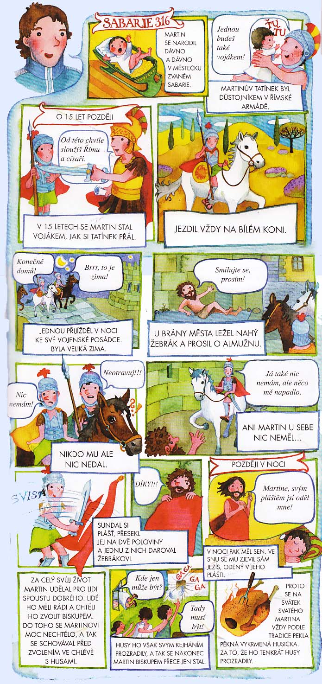
Znáte příběh o sv. martinovi?

Slide 3
Naučte se hezkou básničku
Na svatého Martina, krajina už usíná. Bílá vločka padá k zemi, jak drahokam vybroušený. Pospíchejte, milí, zlatí, první sníh se brzy ztratí. Jenom Martin na koni, určitě ho dohoní.

Slide 4
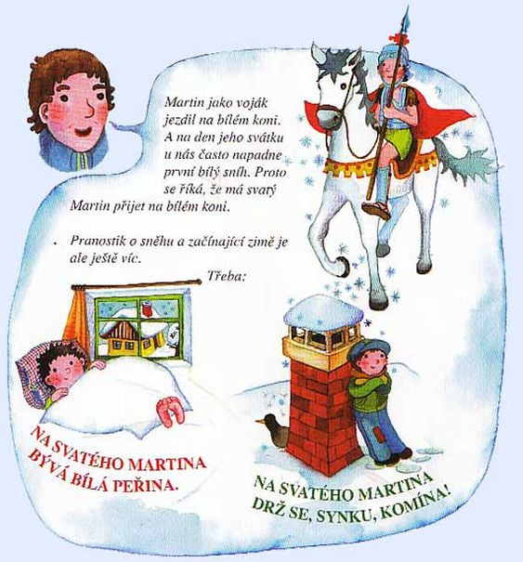
Pranostika je , předpověď týkající se určitých dnů či období.
Zkus vyjmenovat dny v týdnu. ☺
A zvládneš také roční období? Kolik jich je?
Je stále PODZIM, měsíc je LISTOPAD a Sv. Martin slaví svátek právě 11. LISTOPADU a týkají se ho tyto pranostiky:

Slide 5
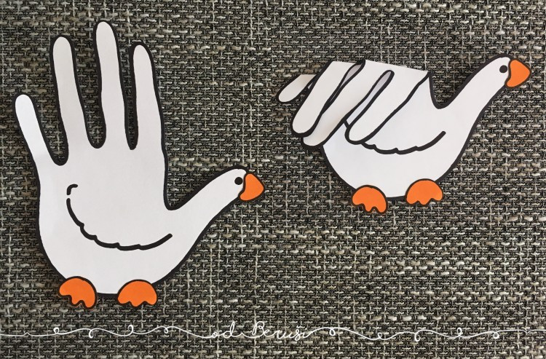
Výroba koníka nebo SVatomartinské HUSY
Zkus si vyrobit hlavu koníka – stačí ti bílý papír / modrý krepový nebo měkký papír
Nůžky, lepidlo a chuť do práce ☺
1.) Rodiče ti nakreslí tvar hlavy koníka, kterou vystřihneš a nastříháš si proužky na hřívu, kterou nalepíš až
2.) modrou voskovku nebo bílou voskovku a modrou vodovou barvu koníka nazdobíš vločkami – domaluješ oči nos a nezapomeň na uši. ☺
K výrobě husičky potřebuješ svou dlaň, kterou obkreslíš černým fixem a vystřihneš. Oranžovou pastelkou namaluješ a vyrobíš zobák a nožky, které dolepíš…

Slide 6
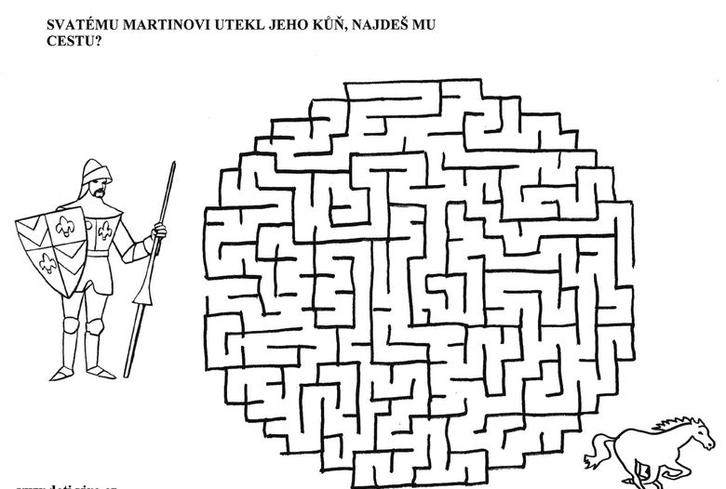
Pracovní list – bludiště (zrak. Vnímání)

Slide 7
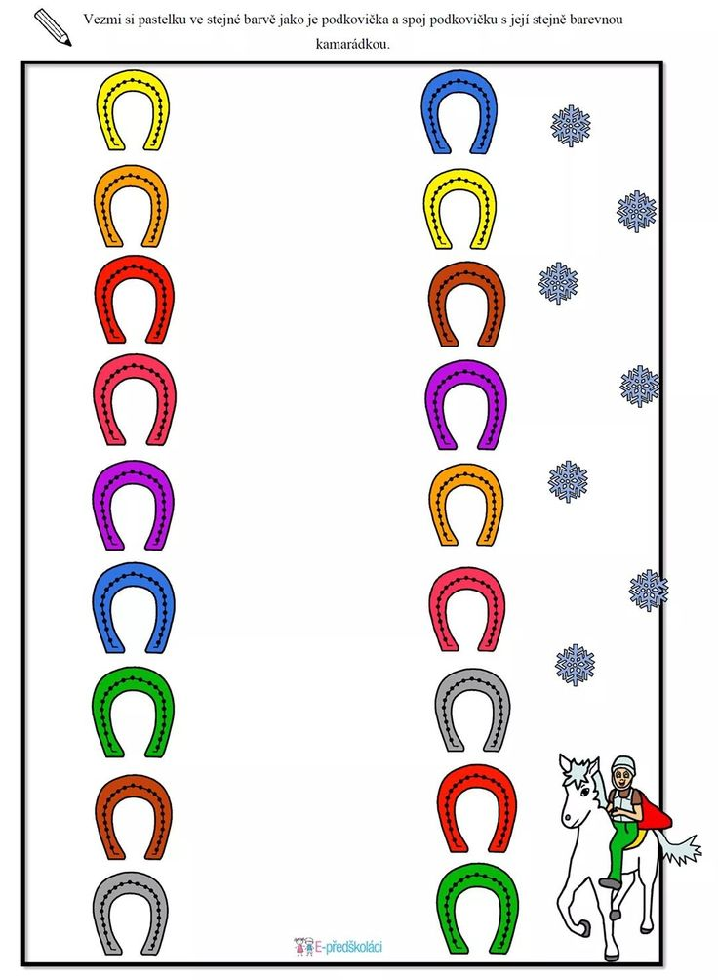
Jednodušší bludiště a barvičky

Slide 8
Grafomotorický list u kterého si můžeš i zaZpívat ☺

Slide 9
A když budete mít na něco chuť, můžete si třeba upécet: Recept na svatomartinské pečivo
Ingredience na těsto:
250g hladké mouky
250g špaldové hladké mouky
250g Hera máslová příchuť
250ml smetany 31 - 33 %
50g moučkového cukru
1/2 prášku do pečiva
špetka soli

Slide 10
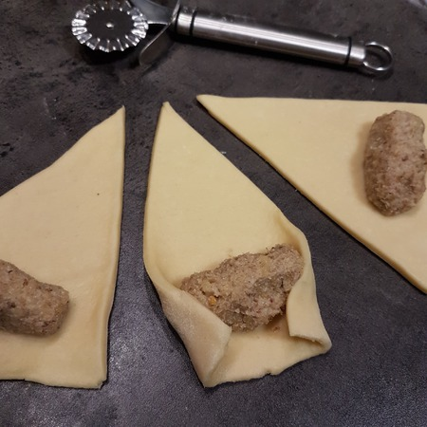
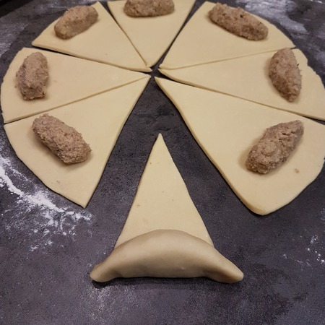
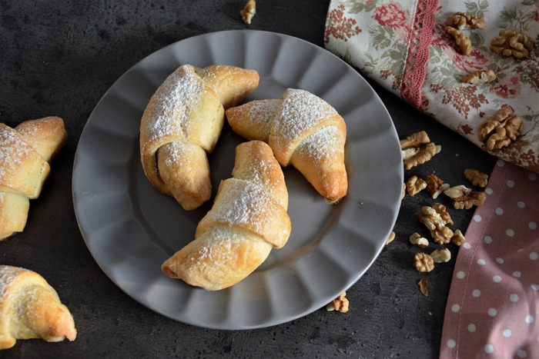
Mouku prosejeme do mísy společně s práškem do pečiva, moučkovým cukrem a špetkou soli. Přidáme povolenou, na kousky nakrájenou Heru a smetanu. V robotu nebo ručně vypracujeme těsto. Ze začátku bude těsto poměrně lepivé, ale jak se spojí veškeré ingredience, získáme krásně vláčné a hladké těsto. Hotové těsto zabalíme do potravinářské folie a dáme do lednice na hodinu odležet.
Mezitím se můžete vrhnout na přípravu oblíbené náplně (ořechy, mák, povidla, tvaroh).
Smotané rohlíčky klademe na plech vyložený pečící folií či papírem. Pečeme v troubě předehřáté na 180 °C cca 20 minut do růžova. Ještě horké rohlíčky pocukrujeme moučkovým cukrem s vanilkou.
Kdo by chtěl mít rohlíčky úplně dokonalé, může je po vytažení z trouby potřít rozpuštěným máslem až poté pocukrovat.

Slide 11
Snad vás tyto aktivity bavily a budeme se na Vás moc těšit. ☺
Kdo bude chtít, může fotky výrobků popř. vyplněné pracovní listy posílat na email: kapitanka.ucitelky@seznam.cz
Děkujeme za spolupráci. Těšíme se na Vás. Vaše paní učitelky. ☺

